Slide 1
第7讲：类和对象
主讲教师：饶云波 副教授 博导

Slide 2
本章内容
7.1 面向对象概述
7.2 类
7.3 类的构造方法
7.4 静态变量、常量和方法
7.5 类的主方法
7.6 对象

Slide 3
7.1面向对象概述
本讲大纲：
1、对象
2、类
3、封装
4、继承
5、多态

Slide 4
对象
对象是事物存在的实体，如人类、书桌、计算机、高楼大厦等。
通常都会将对象划分为两个部分，即动态部分与静态部分。静态部分，就是不能动的部分，这个部分被称为“属性”，任何对象都会具备其自身属性，如一个人，它包括高矮、胖瘦、性别、年龄等属性。
然而具有这些属性的人会执行哪些动作也是一个值得探讨的部分，这个人可以哭泣、微笑、说话、行走，这些是这个人具备的行为（动态部分），人类通过探讨对象的属性和观察对象的行为了解对象。

Slide 5
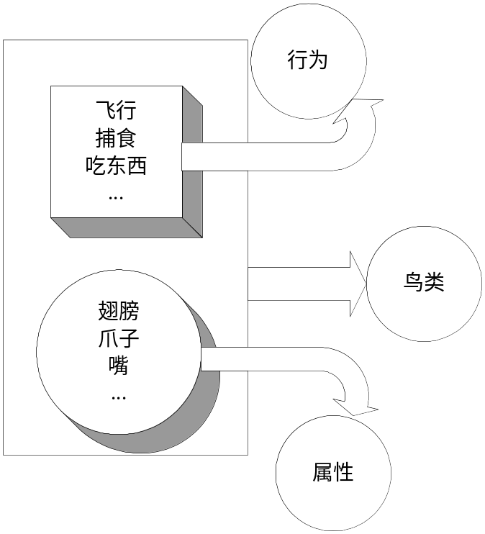
类
类是封装对象的属性和行为的载体，反过来说具有相同属性和行为的一类实体被称为类。例如一个鸟类，鸟类封装了所有鸟的共同属性和应具有的行为，其结构如图所示：

Slide 6
封装
封装是面向对象编程的核心思想，将对象的属性和行为封装起来，而将对象的属性和行为封装起来的载体就是类，类通常对客户隐藏其实现细节，这就是封装的思想。
例如，用户使用电脑，只需要使用手指敲击键盘就可以实现一些功能，用户无须知道电脑内部是如何工作的，即使用户可能碰巧知道电脑的工作原理，但在使用电脑时并不完全依赖于电脑工作原理这些细节。

Slide 7
继承
类与类之间同样具有关系，如一个百货公司类与销售员类相联系，类之间这种关系被称为关联。
关联是描述两个类之间的一般二元关系，例如一个百货公司类与销售员类就是一个关联，再比如学生类以及教师类也是一个关联。两个类之间的关系有很多种，继承是关联中的一种。

Slide 8
多态
多态性允许以统一的风格编写程序，以处理种类繁多的已存在的类以及相关类。该统一风格可以由父类来实现，根据父类统一风格的处理，就可以实例化子类的对象。
由于整个事件的处理都只依赖于父类的方法，所以日后只要维护和调整父类的方法即可，这样降低了维护的难度，节省了时间。
在提到多态的同时，不得不提到抽象类和接口，因为多态的实现并不依赖具体类，而是依赖于抽象类和接口。

Slide 9
类
本讲大纲：
1、成员变量
5、局部变量的有效范围
2、成员方法
6、this关键字
3、权限修饰符
4、局部变量

Slide 10
成员变量
在Java中对象的属性称为成员变量，也可以称为属性。为了了解成员变量，首先定义一个图书类，成员变量对应于类对象的属性。例如：在Book类中设置3个成员变量id、name、category，分别对应于图书编号、图书名称和图书类别这3个图书属性。
  一个类包括有三个部分：
    类声明；
    类成员；
    类的构造器(方法)。
  类的一般格式是：
  classDeclaration{
  classBody
  }

Slide 11
类的成员变量初始化
成员变量初始化分两种：
  创建的变量时初始化值。
  例： int a, b; //成员变量a和b都有一个初始值为0。
  创建时赋初值；
  例： int x = 10, y = 20; //x,y分别赋初值10,20。
  在类的构造器中对成员变量的赋初值。
  例：Point(){
  x = 10; //x赋初值10
  y = 20; //y赋初值20
  }

Slide 12
类的成员变量——常量
  使用修饰符final修饰的变量就像常量一样地使用，称其为常量符号。
  常量符号数据只能读取，不能改变。通常常量符号标识符全用大写字母，单词间用“_”分隔。
  例：
  final int MAX_MONTH = 12;
  final int MAX_DAY = 31;
  final int MAX_WEEK = 7;

Slide 13
成员方法
在Java语言中使用成员方法对应于类对象的行为。以Book类为例，它包含getName()和setName()两个方法，这两个成员方法分别为获取图书名称和设置图书名称的方法。定义成员方法的语法格式如下所示：
权限修饰符 返回值类型 方法名(参数类型 参数名){
...//方法体
return 返回值;
}

Slide 14
权限修饰符
Java中的权限修饰符主要包括private、public和protected，这些修饰符控制着对类和类的成员变量以及成员方法的访问。
Private类则该成员变量只能在本类中被使用，在子类中是不可见的，并且对其他包的类也是不可见的。这个类将隐藏其内的所有数据。
Public类除了可以在本类使用这些数据之外，还可在子类和其他包中的类中使用。如果需要使类中的数据被子类或其他包中的类使用。
Protected修饰符，那么只有本包内的该类的子类或其他类可以访问此类中的成员变量和成员方法。

Slide 15
局部变量
局部变量是在方法被执行时创建，在方法执行结束时被销毁。局部变量在使用时必须进行赋值操作或被初始化，否则会出现编译错误。
例如：
public String getName(){
int id=0;
setName(“Java”);
return id+this.name；
}

Slide 16
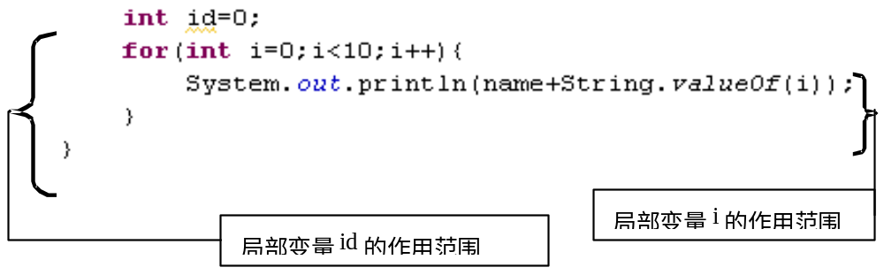
局部变量的有效范围
可以将局部变量的有效范围称为变量的作用域，局部变量的有效范围从该变量的声明开始到该变量的结束为止。局部变量的作用范围如图所示：

Slide 17
方法声明
  [accessControl] returnType methodName(paraList)
[accessControl]是可选项，为访问控制修饰符，限定访问权限。
returnType是方法返回数据类型，它表示方法返回时返回数据的类型。
mothodName是方法名，它是Java合法标识符。
paraList是方法参数列表，表示方法调用时所带参数。称为形式参数。
  例如：
  int getMax(int a, int b)
  void setData(int x, int y)

Slide 18
方法体
  语句及语句块组成
包含有：
局部变量声明；
流程控制语句；
语句块；
return语句；
  当方法返回类型不是void时，方法中必须有带表达式return语句：
  return expression;
  当方法返回类型是void时，方法中可以有return语句，但是不能带
  表达式：
  return;

Slide 19
方法创建示例
int getMax(int a, int b){
int temp = a;
if(a<b){
temp = b;
}
return temp;
}
void setData(int x, int y){
this.x = x;
this.y = y;
}

Slide 20
方法调用时的参数传递
  方法在被调用时，其参数的数据传递是值传递，即实际参数传值给形式参数。
  实际参数也称为实参，是指调用方法时所带的参数，这些参数具有具体值。
  形式参数也称为形参，它在方法创建时定义，在结构上起占位之用。
形式参数是简单类型
在方法调用时，实际参数将其存储单元的数据赋值给形式参数。当方法调用结束返回时，无论形式参数的值发生什么的变化都不会影响实际参数的值。
形式参数是引用类型
  在方法中，引用类型的参数没有发生引用的改变，则形式参数对引用中的变量值改变自然会影响到实际参数引用中变量的值。
  引用类型的参数发生了引用改变，它就不再对实际参数引用空间变量进行操作，则该引用类型的参数无论再做任何处理都不会再对实际参数引用空间的变量产生影响。

Slide 21
形式参数是简单类型示例
  void setData(int a, int b){
  a = 10;
  b = 20;
  }
  参数a,b是简单类型，其值发生改变，但是不会影响调用的实参。
x = 1;
y = 2;
p.setData(x, y);
//实参x,y的值不受影响
形式参数是引用类型示例1
  void setRefer1(Point p){
  p.x = 10;
  p.y = 20;
  }
  参数p是引用类型，没有改变引用，其变量x,y值发生改变，会影响调用的实参。
s.x = 1;
s.y = 2;
t.setRefer1(s);
//实参s的x,y值受影响
形式参数是引用类型示例2
void setRefer2(Point p){
p = new Point();
p.x = 10;
p.y = 20;
}
参数p是引用类型，改变引用，其变量x,y值发生改变，不会影响调用的实参。
s.x = 1;
s.y = 2;
t.setRefer2(s);
//实参s的x,y值不受影响

Slide 22
this关键字
this可以调用成员变量和成员方法，但这并不是Java语言中的最常规调用方式——使用“对象.成员变量”或“对象.成员方法”进行调用。
this关键字可以调用成员变量和成员方法，this关键字与对象之间具有怎样的关系？事实上this引用就是对一个对象的引用。

Slide 23
7.3 类的构造方法
在类中除了成员方法之外，还存在一种特殊类型的方法，那就是构造方法。构造方法是一个与类同名的方法，对象的创建就是通过构造方法完成的。每当类实例化一个对象时，类都会自动调用构造方法。
构造方法的特点如下：
构造方法没有返回值。
构造方法的名称要与本类的名称相同。

Slide 24
类构造器(方法)
  每一类都有自己的构造方法，或者称为类的构造器。构造方法是用来创建一个类的实例的。
  具有特点和作用：
    构造方法是用类名作构造方法名；
    构造方法具有参数和语句体，但没有返回类型的声明。如果有返回类型声明，则此方法就再不是构造方法，而成为一个一般的成员方法；
    构造方法不是类的成员方法，所以不能用对象调用它。
    构造方法的调用是由new运算符实现；
    构造方法返回的是这个类的实例的引用；
    构造方法中的语句实现对成员变量的初始化；
    构造方法的方法过载。一个类可以有多个构造方法；
    构造方法之间通过this()形式相互调用。
Point(int x, int y)
Point(int x, int y)
无返回类型
p.Point(10,20)
Point(int a,int b){
x = a;
y = b;
}
p=new Point(10,20);
new Point(10, 20);
Point(){
this(0,0);
}

Slide 25
Point(){
x = 0;
y = 0;
}
类构造器(方法)
  类的构造方法又可以分为两种
    默认构造方法
    非默认构造方法。
  默认构造方法是指不带参数的构造方法，该方法可以有语句，也可以没有语句；
  非默认构造方法是指带参数的构造方法。
Point(int a, int b){
x = a;
y = b;
}

Slide 26
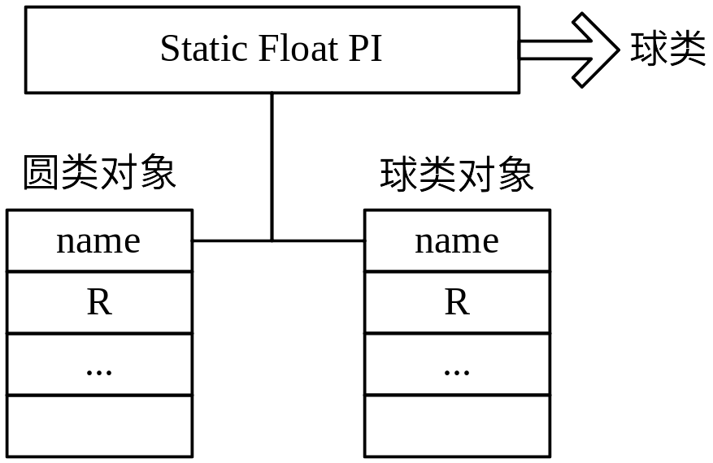
7.4 静态变量、常量和方法
在介绍静态变量、常量和方法之前首先需要介绍static关键字，因为由static修饰的变量、常量和方法被称作静态变量、常量和方法。
有时，在处理问题时会中也需要使用这个常量。这时没有必要在两个类中同需要两个类在同一个内存区域共享一个数据。
例如，在球类中使用PI这个常量，可能除了本类需要这个常量之外，在另外一个圆类时创建PI这个常量，因为这样系统会将这两个不在同一个类中定义的常量分配到不同的内存空间中。为了解决这个问题，可以将这个常量设置为静态的。

Slide 27
7.5 类的主方法
主方法是类的入口点，它定义了程序从何处开始；主方法提供对程序流向的控制，Java编译器通过主方法来执行程序。主方法的语法如下：
public static void main(String[] args){
//方法体
}
在主方法的定义中可以看到主方法具有以下特性：
主方法也是静态的，所以如要直接在主方法中调用其他方法，则该方法必须也是静态的。
主方法没有返回值。
主方法的形参为数组。其中args[0]~args[n]分别代表程序的第一个参数到第n个参数，可以使用args.length获取参数的个数。
public class TestMain {
public static void main(String[] args) { // 定义主方法
for (int i = 0; i < args.length; i++) { // 根据参数个数做循环操作
System.out.println(args[i]); // 循环打印参数内容
}
}
}

Slide 28
7.6 对象
本讲大纲：
1、对象的创建
2、访问对象的属性和行为
3、对象的引用
4、对象的比较
5、对象的销毁

Slide 29
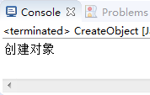
对象的创建
对象可以认为是在一类事物中抽象出某一个特例，通过这个特例来处理这类事物出现的问题，在Java语言中通过new操作符来创建对象。以前曾经在讲解构造方法中介绍过每实例化一个对象就会自动调用一次构造方法，实质上这个过程就是创建对象的过程。准确地说，可以在Java语言中使用new操作符调用构造方法创建对象。
在项目中创建类，在该类中创建对象并在主方法中创建对象。
public class CreateObject {
public CreateObject() { // 构造方法
System.out.println("创建对象");
}
public static void main(String args[]) { // 主方法
new CreateObject(); // 创建对象
}
}

Slide 30
访问对象的属性和行为
当用户使用new操作符创建一个对象后，可以使用“对象.类成员”来获取对象的属性和行为。对象的属性和行为在类中是通过类成员变量和成员方法的形式来表示的，所以当对象获取类成员，也就相应地获取了对象的属性和行为。
创建类，在该类中说明对象是如何调用类成员的。
public class TransferProperty {
int i = 47; // 定义成员变量
public void call() { // 定义成员方法
System.out.println("调用call()方法");
for (i = 0; i < 3; i++) {
System.out.print(i + " ");
if (i == 2) {
System.out.println("\n");
}
}
}

Slide 31
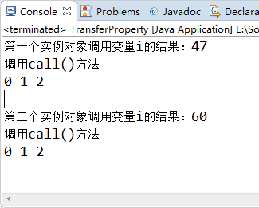
public TransferProperty() { // 定义构造方法
}
public static void main(String[] args) {
TransferProperty t1 = new TransferProperty(); // 创建一个对象
TransferProperty t2 = new TransferProperty(); // 创建另一个对象
t2.i = 60; // 将类成员变量赋值为60
// 使用第一个对象调用类成员变量
System.out.println("第一个实例对象调用变量i的结果：" + t1.i++);
t1.call(); // 使用第一个对象调用类成员方法
// 使用第二个对象调用类成员变量
System.out.println("第二个实例对象调用变量i的结果：" + t2.i);
t2.call(); // 使用第二个对象调用类成员方法
}
}

Slide 32
在项目中创建类，该类举例说明对象调用静态成员变量。
public class AccessProperty {
static int i = 47; // 定义静态成员变量
public void call() { // 定义成员方法
System.out.println("调用call()方法");
for (i = 0; i < 3; i++) {
System.out.print(i + " ");
if (i == 2) {
System.out.println("\n");
}
}
}

Slide 33
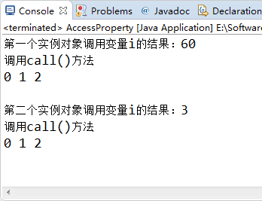
public AccessProperty() { // 定义构造方法
}
public static void main(String[] args) { // 定义主方法
AccessProperty t1 = new AccessProperty(); // 创建一个对象
AccessProperty t2 = new AccessProperty(); // 创建另一个对象
t2.i = 60; // 将类成员变量赋值为60
// 使用第一个对象调用类成员变量
System.out.println("第一个实例对象调用变量i的结果：" + t1.i++);
t1.call(); // 使用第一个对象调用类成员方法
// 使用第二个对象调用类成员变量
System.out.println("第二个实例对象调用变量i的结果：" + t2.i);
t2.call(); // 使用第二个对象调用类成员方法
}
}

Slide 34
对象的引用
在Java语言中尽管一切都可以看作对象，但真正操作标识符实质上是一个引用，那么引用究竟在Java中是如何体现的？来看下面的语法。
语法如下：
类名 对象引用名称
比如一个Book类的引用可以使用的代码如下所示：
Book book;
引用与对象相关联的语法如下：
Book book=new Book();

Slide 35
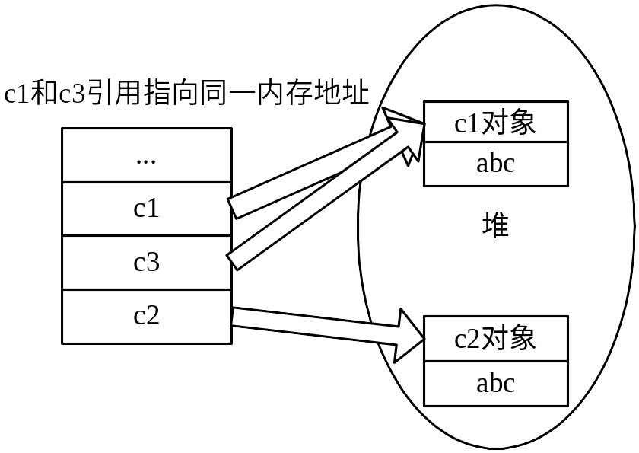
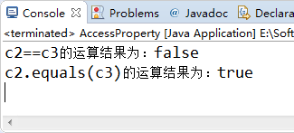
对象的比较
在Java语言中有两种对象的比较方式，分别为“==”运算符与equals()方法。实质上这两种方式有着本质区别，下面举例说明。
public class Compare {
public static void main(String[] args) {
String c1 = new String("abc");
// 创建两个String型对象引用
String c2 = new String("abc");
String c3 = c1; // 将c1对象引用赋予c3
// 使用“==”运算符比较c2与c3
System.out.println("c2==c3的运算结果为：" + (c2 == c3));
// 使用equals()方法比较c2与c3
System.out.println("c2.equals(c3)的运算结果为：" + (c2.equals(c3)));
}
}

Slide 36
对象的销毁
每个对象都有生命周期，当对象的生命周期结束时，分配给该对象的内存地址将会被回收，在其他语言中需要手动回收废弃的对象，但是Java拥有一套完整的垃圾回收机制，用户不必担心废弃的对象占用内存，垃圾回收器将回收无用的占用内存的资源。
两种情况：
对象引用超过其作用范围，这个对象将视为垃圾。
将对象赋值为null。
{
Example e=new Example( );
}
{
Example e=new Example( );
e=null;
}

Slide 37
Thank you

